Slide 1
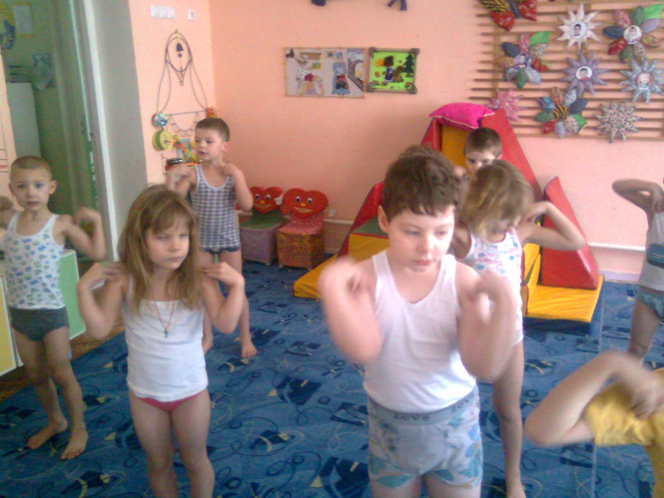
Здоровье сберегающая технология.
Из опыта работы
Выполнила: Банщикова Марина Станиславна воспитатель второй квалификационной категории д\»Буратино» с. Чунояр 2013 год

Slide 2
Цель: Укрепление здоровья в условиях обычного детского сада.
Задачи:
Развитие общей и мелкой моторики.
Развитие слухового внимания и зрительной памяти.
Формирование правильного дыхания у детей.
Коррекция зрения.
Предотвращение простудных заболеваний.
Реализация поставленных задач ведется через все виды деятельности.
В результате практической деятельности сложилась следующая структура оздоровительной работы :
Пальчиковые игры.
Мимические упражнения.
Подвижные или коммуникативные игры.
Массаж биологически активных зон.
Гимнастика для глаз.

Slide 3
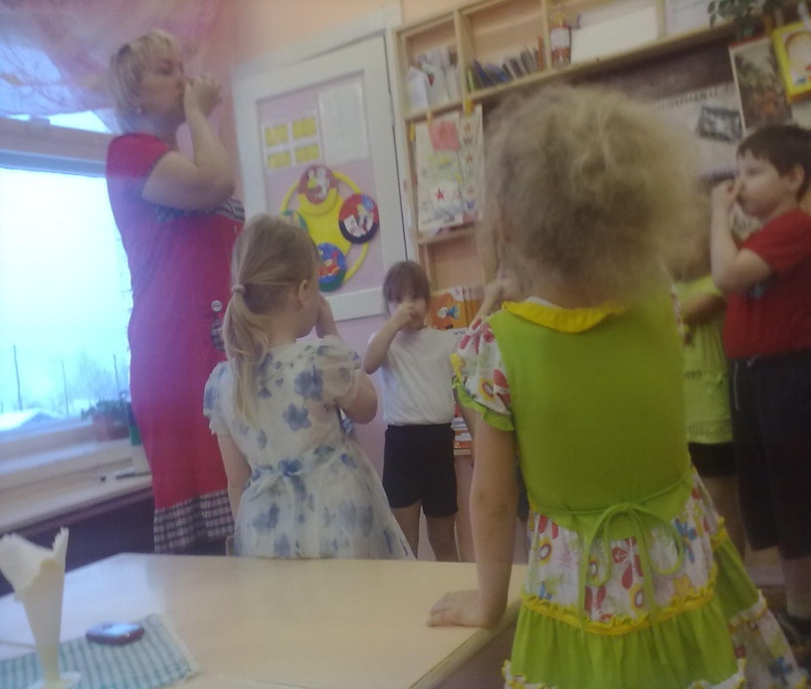
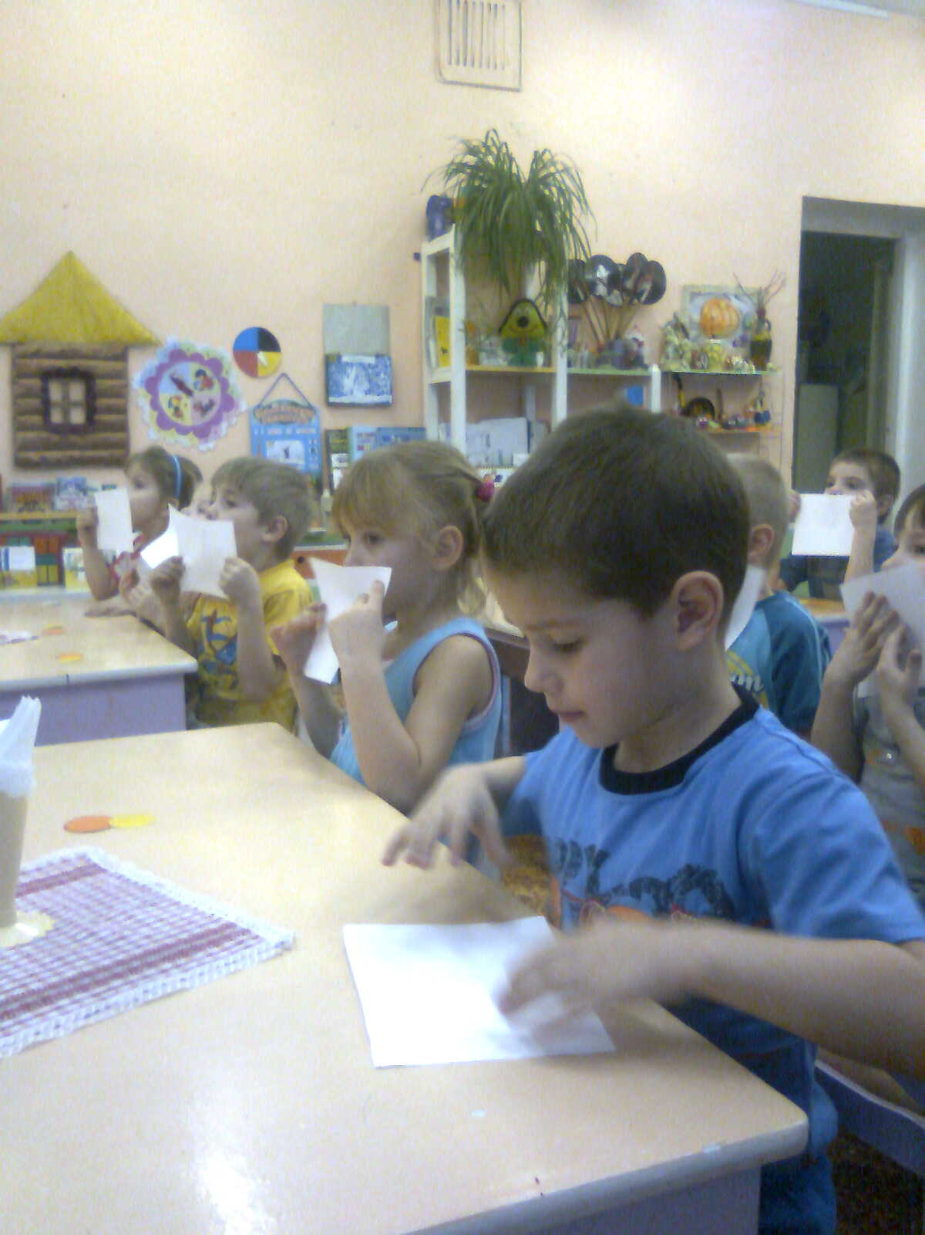
Дыхательные упражнения основанные на методике А. Стрельниковой. (озвученный выдох).
Включаю в занятия ( худ. литература, развитие речи, экологическое воспитание)
Упражнение «Водолазы». Упражнение «Ветерок»
На занятии «Наши защитники» на занятии «От куда берутся болезни»

Slide 4
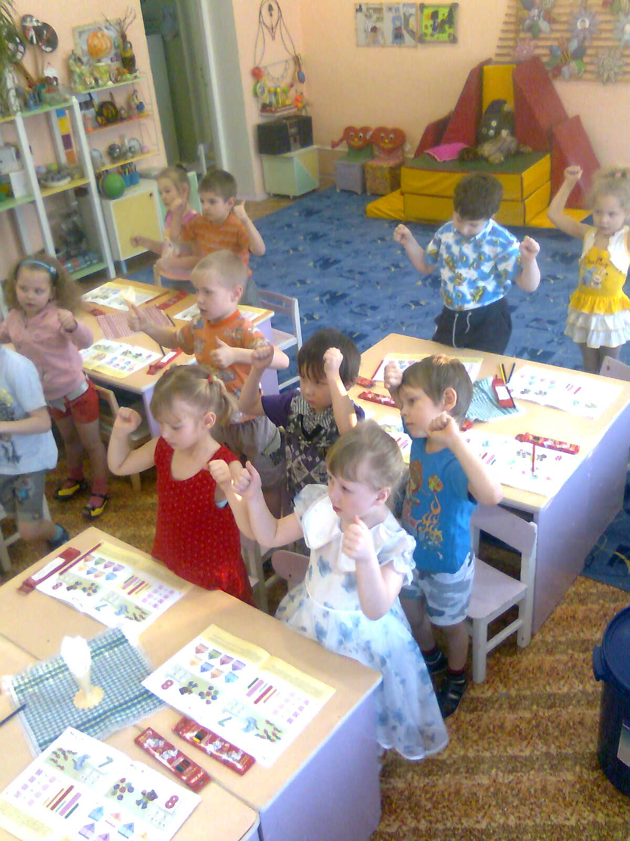
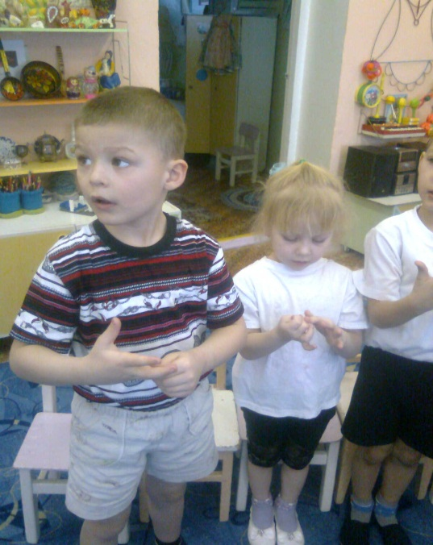
В каждое занятие включаю пальчиковые игры или массаж пальцев.
Пальчиковая игра «Зайчик и ушки» Массаж пальцев «Рукавицы»
Занятие ФЭМС
В насыщенности акупунтурными зонами кисть не уступает уху и стопе. В восточной медицине существует убеждение, что массаж большого пальца повышает функциональную активность головного мозга, указательного – положительно воздействует на состояние желудка, среднего – кишечник, безымянного – на печень и почки, мизинца – на сердце.

Slide 5
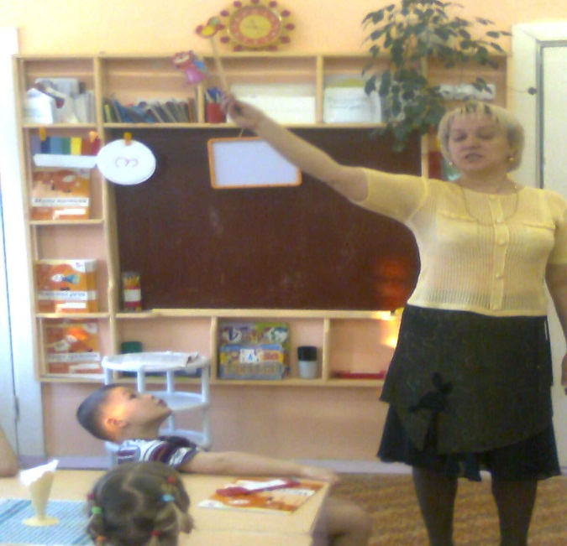
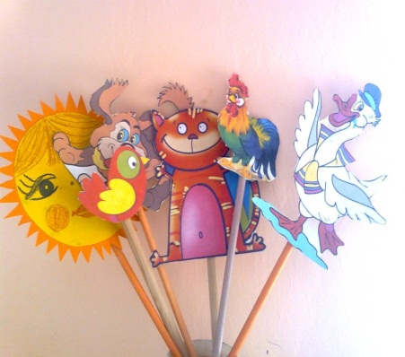
Гимнастику для глаз В. Базарного включаю в занятия ( лепка, рисование, конструирование, ФЭМС, худ. Чтение, ознакомление с окружающим)
Упражнение птичка»
На занятии «Обучение грамоте»
Мобилы по сказке «Колобок»
Сначала гимнастику для глаз подбираю без фиксации взгляда на пальце, палочке или других предметах, так как детям сложно выполнять манипуляции с предметами. В старших группах дети уже свободно владеют фиксацией взгляда на любом предмете. На занятиях использую подвесные мобелы.

Slide 6
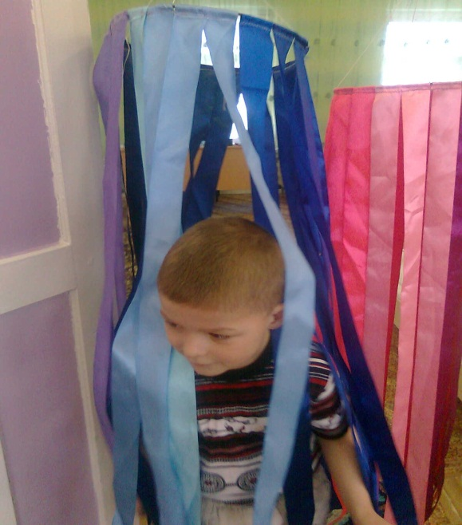
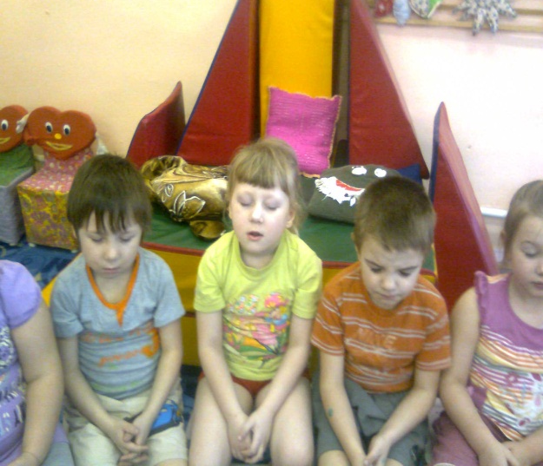
В зависимости от сюжета занятий включаю упражнения на релаксацию.
Упражнение на релаксацию
«Звери и птицы спят»
«Сухой дождик» для снятия
эмоционального напряжения
Упражнение на релаксацию
«Послушай как шумит ветер»

Slide 7
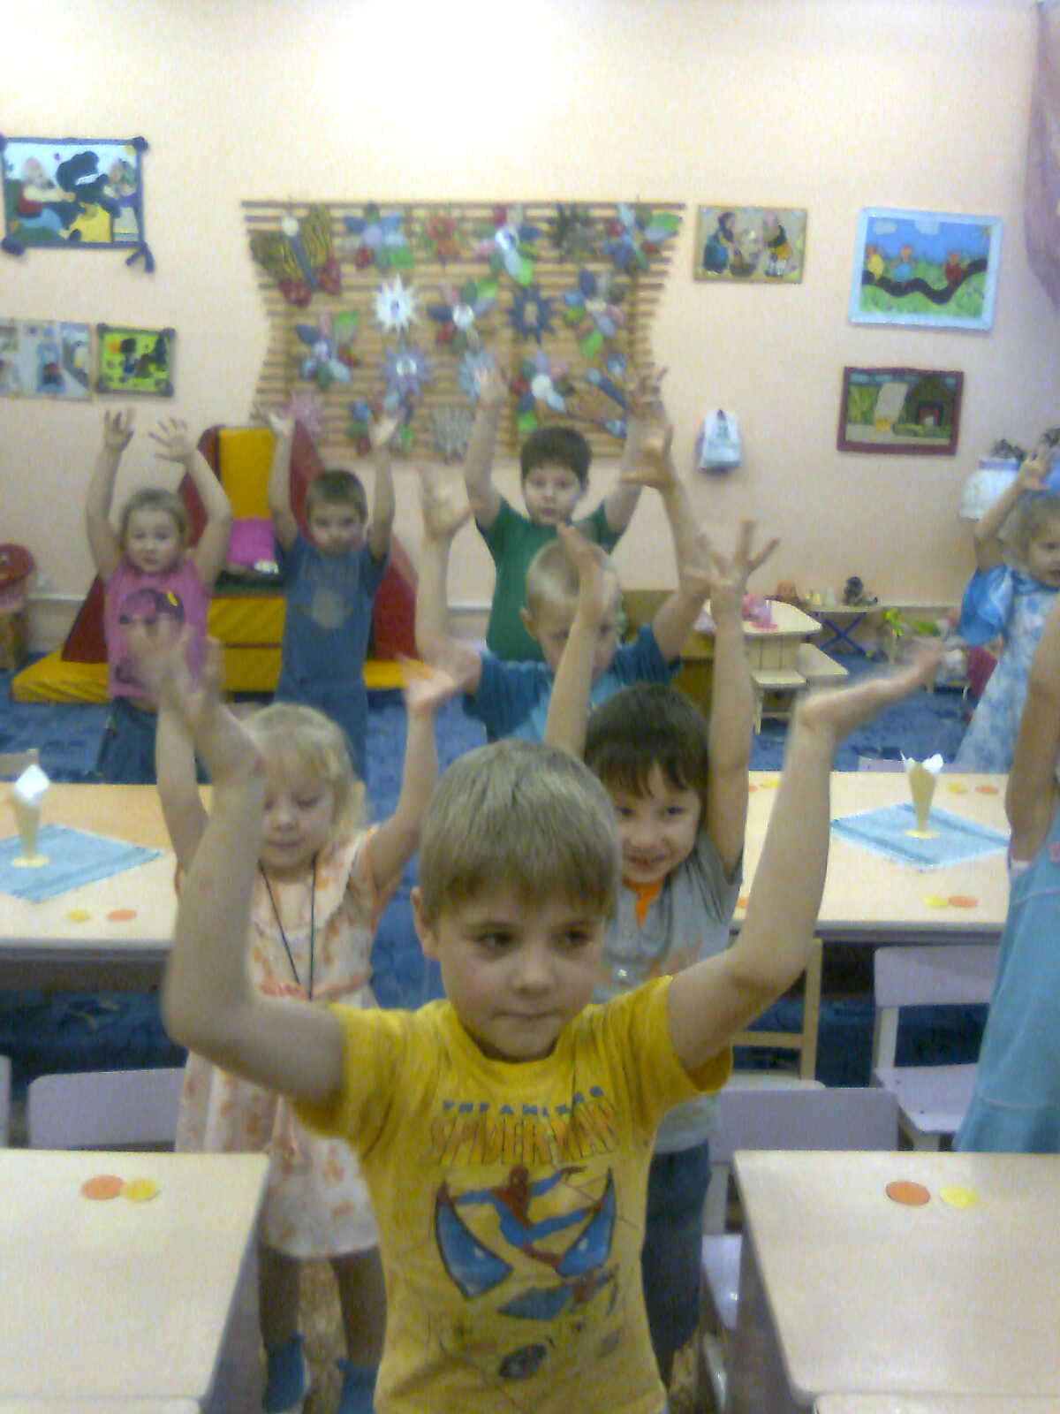
Массаж биологически активных зон, предотвращает простудные заболевания. Такие упражнения я беру в зависимости от тематики занятий. Например естественно научные наблюдения раздел «Человек»
Массаж биологически активных зон
«Обезьяна Чи-чи-чи»
Массаж биологически активных зон
«Снегири»

Slide 8
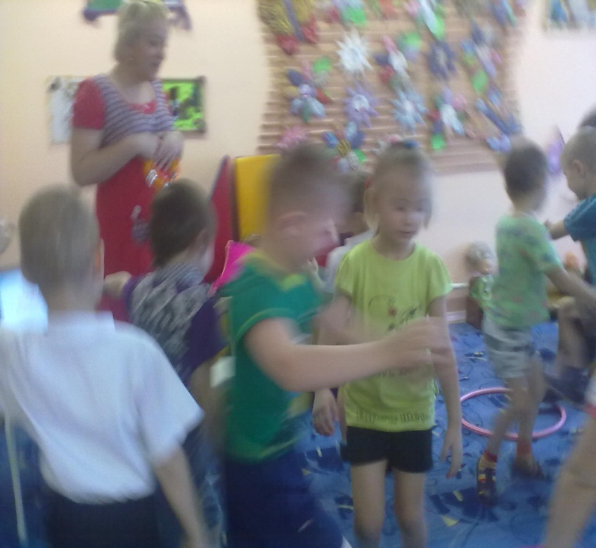
На занятиях очень часто использую подвижные и коммуникативные игры.
Подвижная игра «Белые гуси»
Подвижная игра «Самолеты»

Slide 9
В дальнейшем хочу освоить фонетическую ритмику – это система двигательных упражнений, в которых различные движения (корпуса, головы, рук, ног) сочетаются с произнесением специального речевого материала.
Используемая в работе литература:
«Система работы по формированию здорового образа жизни» Т.В.Иванова.
Естественно -научные наблюдения и эксперименты в детском саду (Человек) А.И.Иванова.
Здоровый образ жизни- с детства. Л.Пустынникова.
«Дыхательная гимнастика» по А.Стрельниковой.
«Гимнастика для глаз» В.Базарного.
Оздоровительные игры» « Укрепление Здоровья». А.С.Галанов
«Закаливание детей В.П.Спирина.
«Пальчиковые игры» Е.Черенкова.
«Здоровье ребенка в ваших руках» С.М.Мортынов
Логоритмические занятия в детском саду М,Ю,Картушина

